Slide 1
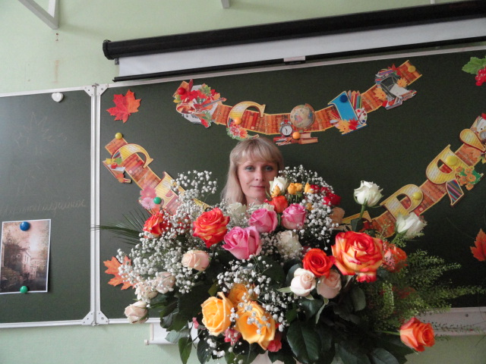
Учитель начальных классов ГБОУ «Школа № 1996» г. Москва Педагогический стаж 12 лет Урок русского языка «Значения суффиксов»
Ермакова Ирина Ивановна

Slide 2
Проверка домашнего задания:
Проверьте у своего товарища 10 слов с суффиксами;
Назови самое интересное слово;
Оцени по шкале работу друга.

Slide 3
Запиши в тетрадь
26 ноября.
Классная работа
*Работа в парах.
Подберите к прилагательным однокоренные существительные и запишите их:
Толстый, болтливый, сильный, храбрый, белый, добрый.
Обозначьте суффикс

Slide 4
Существительные
Толстяк, болтун, силач, храбрец,
беляк, добряк

Slide 5
Словарный диктант работа с макбуками 20, курсив, орфограммы.

Slide 6
Уч…ница, М…сква, мальч..к, м…рковь, учит..ль

Slide 7
Проверка
ученица
Москва
мальчик
морковь
учитель

Slide 8
Сказка
Маленький дом
«домик»

Slide 9
Большой дом
«Домище»

Slide 10
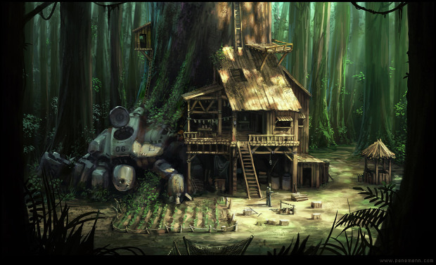
Старый, дряблый дом
«Домишко»

Slide 11
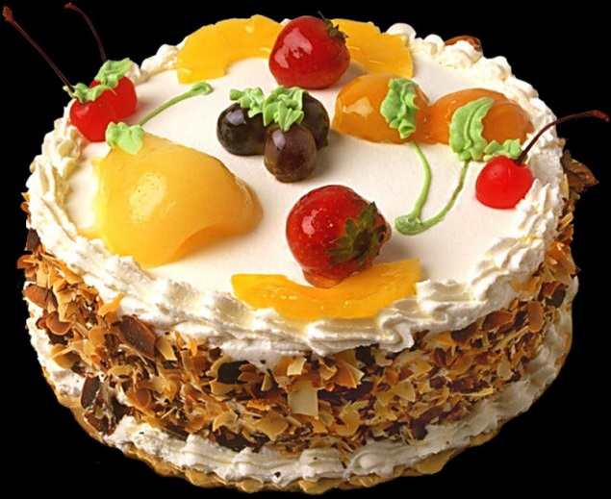

Slide 12
Тема урока
Значения суффиксов

Slide 13
Лисица, лисичка, лисонька, лиса

Slide 14
Всегда говорят о мужском роде
ист тель ик ник арь
танкист строитель
школьник
библиотекарь

Slide 15
Указывают на принадлежность к женскому роду
ость изн от
нежность
белизна
красота

Slide 16
Указывают на профессию
арь ист щик
звонарь
таксист
бетонщик

Slide 17
Работа с учебником
С. 92 упр.171

Slide 20
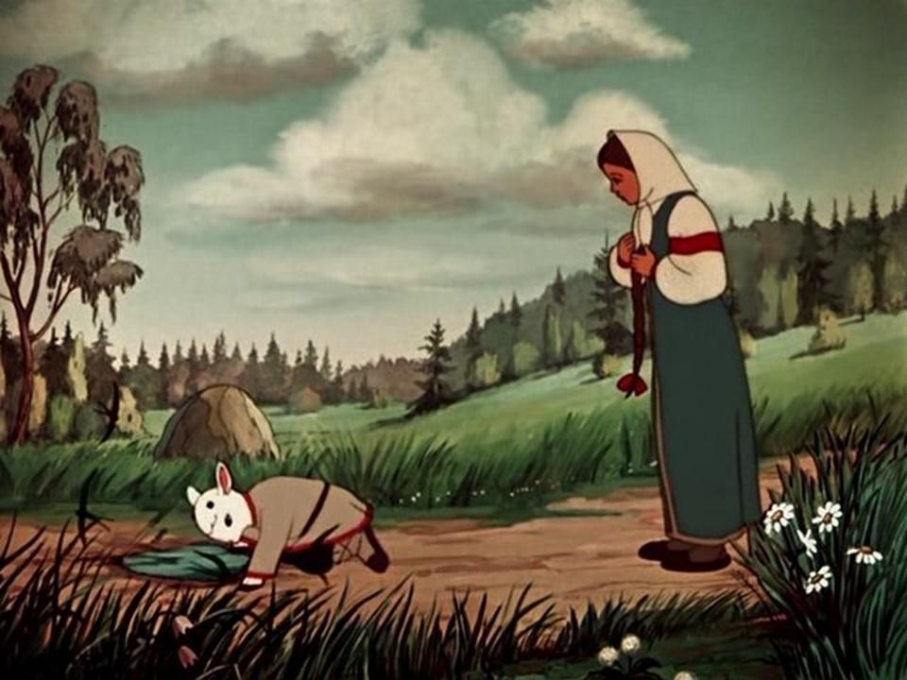

Slide 21
Братец, сестрица, Алёнушка, Иванушка.

Slide 22
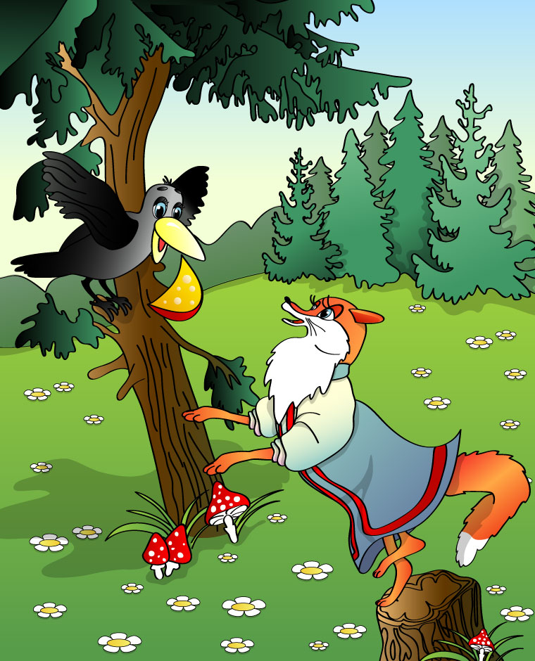
С.93 упр.174 (устно)

Slide 23
Проверяем свои знания и умения
С.47 упр. 116
С.48 упр. 118
С.48 упр.119 (Работа в парах)

Slide 24
Домашнее задание
Р.т. С.47 упр.117
С.48 упр.120

Slide 25
Спасибо за урок

